Slide 1
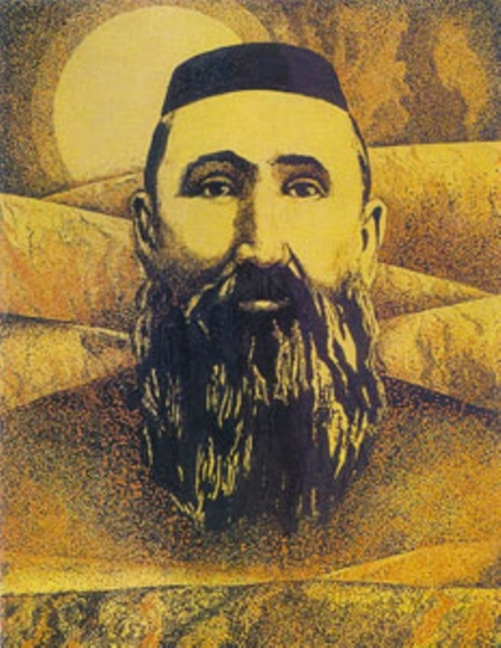
САБАҚТЫҢ ТАҚЫРЫБЫ: ШӘКӘРІМ ҚҰДАЙБЕРДІҰЛЫ “ЖАСТАРҒА” ӨЛЕҢІ
ОҚУ МАҚСАТЫ:
8.1.1.1 әдеби шығарманың жанрына байланысты сюжеттік желілерін, эпилог, прологтарды анықтау;
САБАҚ МАҚСАТЫ:
Әдеби шығарманың жанрына байланысты сюжеттік желілерін, эпилог, прологтарды анықтайды.
БАҒАЛАУ КРИТЕРИЙІ:
Әдеби шығарма жанрына байланысты сюжеттік желілерін анықтай алады.
1858-1931

Slide 2
Бүгінгі сабақта:
Сенің білетінің:
Шәкәрім Құдайбердіұлы туралы
Сенің меңгеретінің:
өлеңнің мазмұнын түсінесің;
шығарманың жанрына байланысты сюжеттік желілерін талдайсың;
эпилог, прологтарды ажыратасың.

Slide 3

1-тапсырма «Түстеу» әдісі
Төмендегі сөздердің мағынасын ашып, өз ойларыңызды айтыңыздар: арам, айла, зорлықсыз мал табу; данышпан жан табу; екі шоқып, бір қарау; ақылын көрсету; өлсе де ұмтылу. Сөздер бойынша өлең мазмұнына болжам жасаңыз.
Дескрипторы:
-оқушылар сөздердің мағынасын ашып, өз ойларын айтады.
- сөздер бойынша өлең мазмұнына болжам жасайды.
- болжамдарын өлең мазмұнымен салыстырып, дұрыстығын тексереді.

Slide 4
Өзіңді тексер!
Арам, айла, зорлықсыз мал табу – арамдықпен, айламен тапқан малдың адамға пайдасы болмайды.
Данышпан жан табу – білімді, көзі ашық адам.
Екі шоқып, бір қарау – сақ болу.
Ақылын көрсету – жол көрсету, дұрыс жолға бағыттау.
Өлсе де ұмтылу – алған бетінен қайтпау.
Ақын өлеңде зұлымдықтан, жамандықтан, әділетсіздік пен қиянат жасаудан аулақ болуға шақырады, халықтың мүддесін қорғай білу болашақ ұрпақтың міндеті екенін айтады.

Slide 5

Шәкәрім Құдайбердіұлы
“Жастарға” өлеңі
Кел, жастар, біз бір түрлі жол табалық, Арам, айла, зорлықсыз мал табалық. Өшпес өмір, таусылмас мал берерлік Бір білімді данышпан жан табалық.

Slide 6
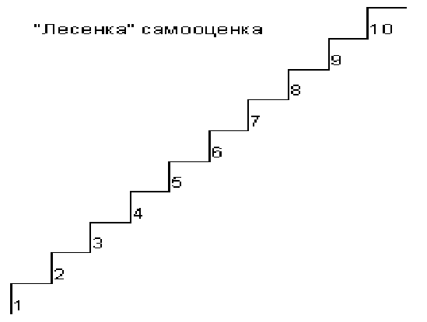
2-тапсырма
Өлеңді сюжеттік құрылысына талдау жаса
Сюжеттік құрылысы
Экспозициясы
Басталуы
Байланысы
Дамуы
Шиеленісуі
Шарықтауы
Шешімі
Дескрипторы:
-әдеби шығарманың жанрына байланысты сюжеттік желілерін талдайды

Slide 7
Өзіңді тексер!
Сюжеттік талдау
Экспозициясы | Жастарды дұрыс жолға бағыттау
Басталуы | Абайдан үлгі алуға шақырады
Байланысы | Жаман әдеттерден аулақ болуға үндейді
Дамуы | «Айланы ақыл, арсыздықты әдеп» деп адасқандарға жол сілтейді
Шиеленісуі | Өз заманындағы оқудан шошынып, ел билеуге ұмтылғандардан қорқатынын айтады, олардан сақтануды ескертеді
Шарықтауы | Дұрыс жолға түсуге Абайдың жол сілтегенін мысалмен келтіреді
Шешімі | Абай көрсеткен адам болу, азамат болу

Slide 8
3-тапсырма «Талқылау сұрақтары» әдісі
Өлеңнің экспозициясы неге жастарға арналды деп ойлайсың? Шәкәрімнің Абайды үлгі алуға шақыруының мәні не деп ойлайсыңдар? Ақын өлеңінде кімге сенім артады? Бүгінгі жастарға көзқарасың қандай? Автор өз шығармасында пролог пен эпилогты не үшін қолданған?
Дескрипторы: сұрақтарға жауап береді; шығарма құрылымындағы ерекшеліктердің оқырманға әсерін талқылайды; автордың пролог пен эпилогты шығарма сюжетіне енгізуіне түсінік береді; ойын жүйелі, көркем тілмен жеткізеді.

Slide 9
Өзіңді тексер!
Өлеңнің құрылымы өте күрделі, риторикалық тәсілді қолдана отырып, оқырманға ой тастайды. Ақын өлеңде жастарға сенім артады. Ол өз ортасынан білімді әрі ойшыл ақын, парасатты әділ жан деп Абайды ғана таныды. Содан үйренді, өзіне үлгі етті. Жастарды адалдықты сүюге, арамдық, қулықтан қашуға, үлкеннің ақылын тыңдауға шақырды.
Әрине, Шәкәрім заманы мен қазіргі жастар заманының айырмашылығы жер мен көктей. Қазіргі таңда жастардың білім алуына барлық жағдай жасалған. Тек, Абай салған жолдан таймай, білімді болуымыз керек. Шығарманың эпилогы Абайдан үлгі алуға шақырса, өлең соңында адамдық жолын қуып, Абай көрсеткен адам болу, азамат болуға үндейді.

Slide 10

кеееее
КЕРІ БАЙЛАНЫС
Егер бүгінгі сабағымызда төмендегі іс-әрекеттерді толық жасаған болсақ, онда алдымыздағы білім есігінің кілтін дәл тауып, аша алдық деп ойлаңыздар.
- өлеңнің мазмұнын түсіндік;
- шығарманың жанрына байланысты сюжеттік желілерін талдадық;
- шығармадан эпилог, прологтарды ажырата алдық.

Slide 11
кеееее
ҚОСЫМША ТАПСЫРМА
Өлеңнен өзіңе ұнаған шумағын жаттап ал

